Slide 1
基于机器学习模型的多目标遗传算法在加速器优化中的应用
万金宇，储中明，焦毅
报告人：万金宇
中国科学院高能物理研究所
2019年12月19日，兴隆

Slide 2
算法简介
测试结果
在加速器优化中的应用
总结

Slide 3
多目标遗传算法(MOGA)简介
目标：min F(X), X ∈ R^{n} ，s. t. X∈C, F = {f₁, f₂, … , f_{m}}
通过交叉和变异模拟自然界的进化过程，在变量空间中随机寻找最优解
X ={x₁, x₂, x₃, … , x_{n}}， x_{n}∈[x_{n}^{L}, x_{n}^{U}]
交叉
变异
F越小的个体获得后代的概率越高！

Slide 4
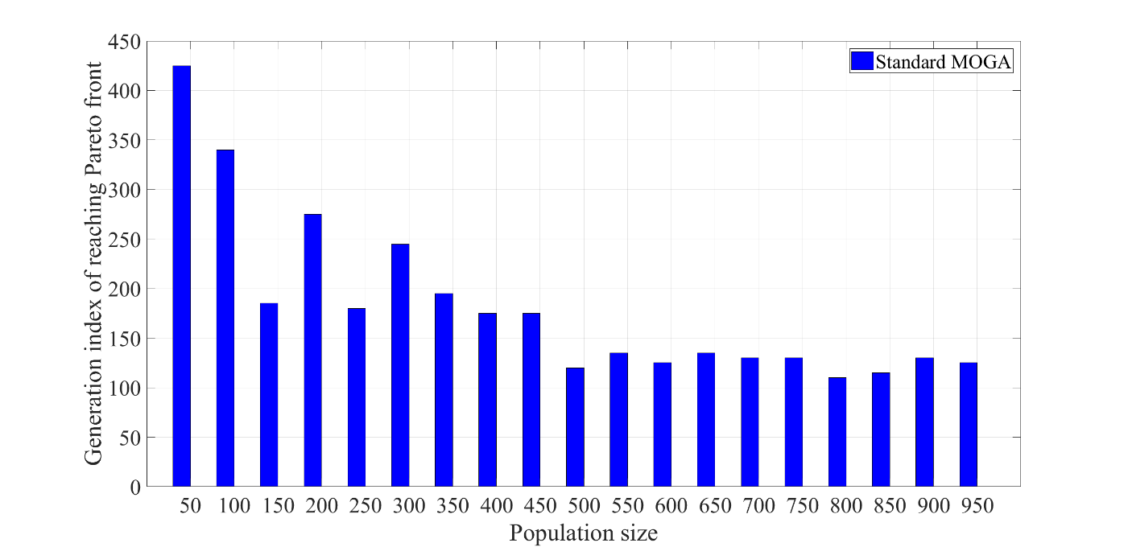
影响MOGA性能的关键参数：种子数量
理论上，种子不能“无穷”多，不能保证在变量空间找到最优解
经验上，种子数量至少大于变量数目*10
一般来说，种子数越多->
收敛越快；
2. 解的多样性更强，更不容易陷入局部最优，更有可能找到更好的解
种子数较少时，收敛较慢
种子数较少时，多样性差，易陷入局部最优，或找不到完备的解
种子数较少时(300个)，对一多目标问题(30变量)3次优化结果

Slide 5
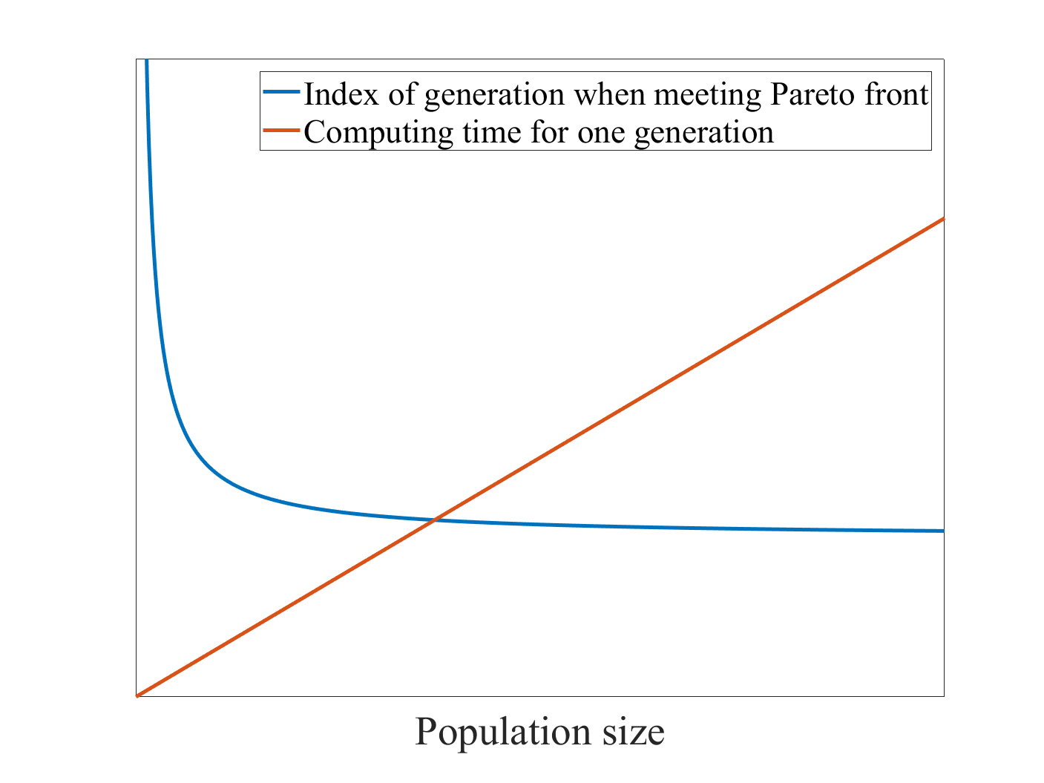
但是，更多的种子数意味着更多的计算资源或计算时间。直接提升种子数对收敛速度的提升有限，却会让每一代的计算时间直线增长。
若有一种方法能快速评估大量种子的目标参数，将能大幅提高MOGA性能
Actual system
evaluate
True result
Sometimes time-consuming
X
predict
Surrogate evaluator
Estimated result

Slide 6
神经网络简介
神经网络通过大量非线性节点的连接对复杂的非线性问题进行拟合，每个节点都由一个非线性函数、权重和偏置组成，前一层的节点输出的结果经过加权和偏置输入到下一层的节点中。
两个优点：
神经网络具有极强的非线性拟合能力，有可能拟合诸多复杂的非线性关系
通过已经训练好的神经网络对目标值进行预测只是矩阵相乘，效率极高，会快于Gaussian process regression等其它机器学习方法
可以以一个神经网络作为替代模型，对MOGA中的种子进行快速评估

Slide 7
算法主要流程
NN based MOGA：
Perform standard MOGA
the t-1th generation
Crossover & mutation
N initial seeds
m×N offspring
enough data？
No
fast evaluated by NN
Yes
1.1N top-ranked seeds
Train NN
randomly select
N top-ranked seeds
NN based MOGA
compared with parents
the t th generation

Slide 8
算法简介
测试结果
在加速器优化中的应用
总结

Slide 9
三个经典多目标问题的测试
以三个经典多目标问题Zitzler-Deb-Thiele(ZDT)为例进行测试，用标准NSGA-II优化10代后开始训练神经网络
网络输入 ：优化变量 网络输出 ：优化目标值
决定性系数:
$$R^{2}=1−\frac{\sum_{i=1}^{n}{{({\hat{y}}_{i}−\overline{y})}^{2}}}{\sum_{i=1}^{n}{{(y_{i}−\overline{y})}^{2}}}$$
$R^{2}=1$时达到100%拟合

Slide 10
收敛速度对比
ZDT1，10变量，2目标
γ : 当前代种子到Pareto front的平均距离
当γ < 0.05时判断为收敛
基于神经网络的MOGA收敛速度明显加快！
ZDT2，30变量，2目标
ZDT6，10变量，2目标

Slide 11
多样性量化对比
ZDT1
Δ : 当前种群多样性的量化指标，Δ越小，则多样性越好^{[1]}
标准MOGA在种子数较少时呈现出多样性较差的情况
基于神经网络的MOGA由于在大规模的子代中找解，即使种子数较少，多样性也能维持的较好
ZDT2
ZDT6
[1] K. Deb, et al., IEEE Transactions on Evolutionary Computation, 6 (2002) 182-197.

Slide 12
优化中间结果对比
ZDT1, 第100代的结果
当种子数量小于200时，用标准MOGA优化ZDT1不能在100代时收敛，且得到的解不能构成完整的前沿。

Slide 13
优化中间结果对比
ZDT2, 第500代的结果
当种子数量较少时，用标准MOGA优化ZDT2很难收敛

Slide 14
优化中间结果对比
ZDT6, 第300代的结果
用标准MOGA优化ZDT6虽然大部分情况能收敛，但种子数较少时，并不能找到完整的Pareto front

Slide 15
算法简介
测试结果
在加速器优化中的应用
总结

Slide 16
HEPS是高能物理研究所正在北京怀柔建设的第四代同步辐射光源，
电子能量 6 GeV
全环长度 ~1.3 km
它将在高亮度的情况下实现超低发射度，其设计参数要求为目前世界最高
光源本身是一个电子储存环加速器，利用高速电子的同步辐射收集同步辐射光

Slide 17
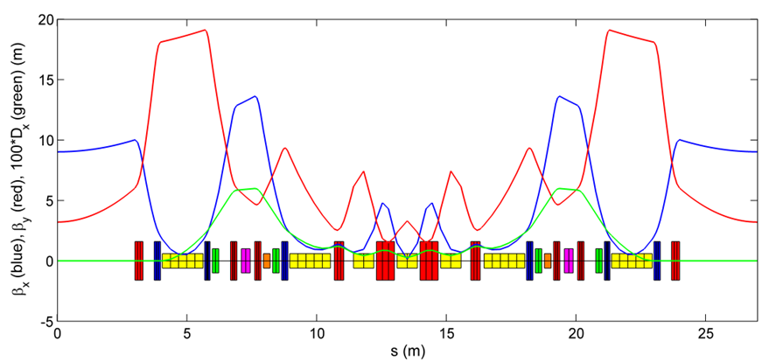
在光源的设计阶段，需要对当前的硬件参数进行优化，以得到最佳的物理参数
HEPS单个超周期结构示意图
HEPS的设计采用混合7BA结构，由48个超周期构成
其中每个元件的磁场、长度等硬件参数都会作为优化变量对目标物理参数进行优化

Slide 18
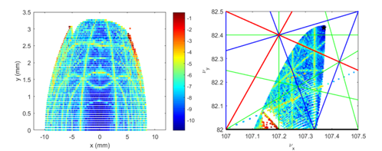
两个重要的非线性物理参数
动力学孔径：
带电粒子由于横向betatron振荡在坐标空间内所能稳定存在的最大范围
托歇克寿命：
由于电子束团内部粒子之间的库仑散射使得粒子的横向运动传递到纵向，导致粒子的纵向动量发生变化以至于超出相稳定区，进而发生粒子丢失，称为托歇克效应。
由托歇克效应定义出托歇克寿命，它将主要影响储存环电子寿命

Slide 19
优化孔径和寿命
通过调整六极磁铁和八极磁铁强度来抵消非线性效应，从而优化孔径和寿命
优化变量(共14个)：
KS1
KS2
…
OCT1
…
优化目标(共2个)：
动力学孔径面积
托歇克寿命值
优化

Slide 20
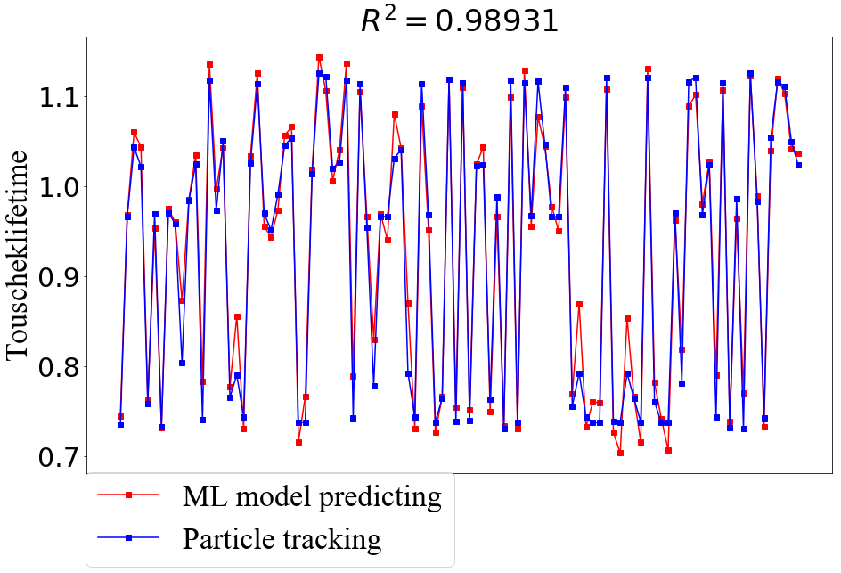
HEPS孔径、寿命优化
在孔径和寿命优化过程中，托歇克寿命的计算时间太长，导致优化耗时极长。
根据MOGA优化得到的1-10代托歇克寿命数据，训练神经网络直接预测托歇克寿命。
14
64
32
64
1
Input ReLU ReLU ReLU Sigmoid
 | 计算时间 (s)
神经网络预测托歇克寿命 | 0.0394
粒子追踪模拟计算托歇克寿命 | 10820
计算效率提升 | O(5)

Slide 21
HEPS孔径、寿命优化
在10代以后的优化中，应用基于神经网络的MOGA进行优化
每代额外生成10倍于标准MOGA的后代，利用神经网络对它们进行快速筛选，只计算那些被挑出的优质后代的真实托歇克寿命值
只用24个种子进行测试，第30代的结果
500个种子进行优化，第100代的结果

Slide 22
额外的比较
将作为对照组的标准MOGA继续运行，直至150代
标准MOGA演化到150代也无法追赶上基于神经网络的MOGA第100代的结果，且结果连续性逐渐变差。

Slide 23
挑选7个点作比较：
Initial：初始解
A1，A2: 托歇克寿命约为0.95的解
B1，B2: 托歇克寿命约为1的解
C1，C2: DA和初始解大致相同的解
$$DA= \frac{{DA}_{x}×{DA}_{y}}{\sqrt{β_{0,x}×β_{0,y}}}$$
weighted DA = DA*MA/0.03 * (权重因子)
weighted LT = LT * (权重因子)
 | MA | DA (${mm}^{2}$) | 托歇克寿命(h)
Initial | 0.0317 | 0.7848 | 0.7092
A1 | 0.0312 | 0.7584 | 0.9402
A2 | 0.0312 | 0.7659 | 0.9829
B1 | 0.0312 | 0.7590 | 0.9948
B2 | 0.0312 | 0.7754 | 0.9892
C1 | 0.0317 | 0.7833 | 0.7542
C2 | 0.0317 | 0.7895 | 0.8412
其中，Initial和C1的多极铁强度几乎相同，变化~0.01%；
A2和B2也类似；几组解最大偏差在1%量级
 | KSD1 | KSD2 | KSD3 | KSD4 | KSD5 | KSD6 | KSD7 | KSF1 | KSF2 | KSF3 | KOCT1 | KOCT2 | KOCT3 | KOCT4
Initial | -116.52 | -146.15 | -124.53 | -54.25 | -111.21 | -71.73 | -191.97 | 171.32 | 182.77 | 61.61 | -5592 | -4981 | -3876 | -5529
A1 | -118.91 | -148.65 | -128.08 | -57.73 | -108.35 | -69.04 | -189.49 | 167.79 | 183.88 | 62.13 | -5499 | -5164 | -4076 | -5563
A2 | -118.88 | -148.44 | -127.93 | -58.10 | -108.10 | -69.04 | -189.79 | 167.62 | 183.89 | 62.14 | -5498 | -5166 | -4087 | -5563
B1 | -119.17 | -148.61 | -128.02 | -57.71 | -108.35 | -69.15 | -189.44 | 167.84 | 183.91 | 62.12 | -5508 | -5164 | -4062 | -5563
B2 | -118.88 | -148.43 | -127.93 | -58.10 | -108.10 | -69.04 | -189.79 | 167.62 | 183.89 | 62.14 | -5498 | -5166 | -4087 | -5563
C1 | -116.52 | -146.15 | -124.53 | -54.24 | -111.21 | -71.73 | -191.97 | 171.32 | 182.77 | 61.61 | -5592 | -4981 | -3876 | -5529
C2 | -118.60 | -146.51 | -123.96 | -54.93 | -111.08 | -71.56 | -192.00 | 170.70 | 182.48 | 62.18 | -5592 | -4976 | -3866 | -5567

Slide 24
比较C2和A2的结果，确定A2作为额定参数
C2水平DA较大，A2的LMA更大。但寿命的提升更明显
 | MA | DA (${mm}^{2}$) | 托歇克寿命(h)
Initial | 0.0317 | 0.7848 | 0.7092
A2 | 0.0312 | 0.7659 | 0.9829
C2 | 0.0317 | 0.7895 | 0.8412

Slide 25
算法简介
测试结果
在加速器优化中的应用
总结

Slide 26
总结
背景：MOGA效果依赖于初始种群的大小（随机生成种子以产生多样性）。
问题：对于计算非常耗时/变量数目特别多的多目标优化问题，如何利用有限的计算资源、在有限的时间内找到优化解？
方法：（1）利用MOGA优化前期积累的数据训练一个神经网络，以较高准确率预测优化目标值。（2）在之后的演化中可以生成更多的子代，并通过该神经网络对子代进行快速评估及筛选，让其中的优质个体参与MOGA的演化。
优点：同样种子数量情况下，可以明显提高MOGA的收敛速度，改善解的多样性；在某些受限于计算资源的情况下，可以用较少种子数，实现较好收敛和多样性。
讨论：该方法会引入额外的神经网络训练时间（数十秒~数分钟）和对大量多目标种子进行排序的计算时间（随种子数指数上涨），因此更适合于耗时较长的优化。

